Slide 1


2025 YILI
MAVİ BAYRAK
ÇEVRE EĞİTİMİ VE BİLİNÇLENDİRME
ETKİNLİKLERİ DOSYASI

Slide 2
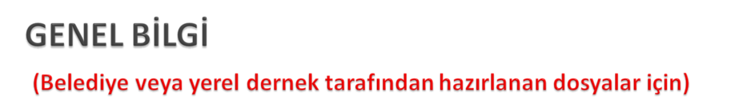
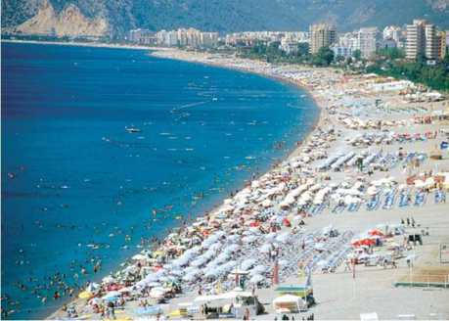
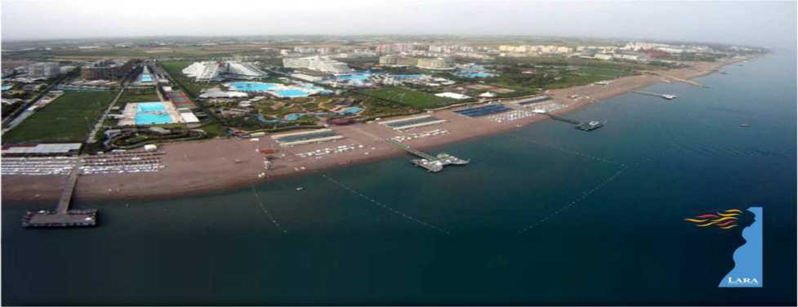
Belediye nüfusu: 117.999 kişi
Toplam turistik otel, pansiyon vb. konaklama tesisi sayısı: 101
Turistik tesislerin toplam yatak sayısı: 20.702
Mavi Bayrak ödüllü halk plajı sayısı: 3
Mavi Bayrak ödüllü tesis plajları sayısı: 5
Belediyenin toplam kıyı uzunluğu : 65 km

Slide 3
EK-1
2025 YILINDA GERÇEKLEŞTİRİLEN ÇEVRE EĞİTİM ETKİNLİKLERİ
 | Etkinliğin adı | Tarih | Yapılan eğitim etkinliği ile ilgili kısa öz değerlendirme (etkinliğe katılım nasıldı, katılımcıların görüşleri neler oldu, Etkinlik faydalı oldu diyebilir misiniz gibi)
1 | Enerji tasarrufu sağlamamız için ISO 50001 kurulumu | 01/03/2025 | Enerji kaynaklarının bilinçli kullanımını teşvik ederek çevresel sürdürülebilirliğe katkıda bulunmak istedik. Bunu başardık
2 | Yalıkavak-Dirmil mıntıka temizliği | 18/04/2025 | Çevrenin sağlıklı kalmasını sağlamak adına, caddemiz ve sokaklarımızın düzenli temizliğini titizlikle gerçekleştiriyoruz. Çalışanlarımıza bu bilinci anlatmaya çalıştığımız bir etkinlik oldu.
3 | Sürdürülebilirlik Mavi Bayrak Eğitimi | 2025 sezon boyunca | Bu eğitimlerle çalışanlarımızın çevre bilincini artırarak sürdürülebilirlik hedeflerimizi destekliyoruz. Her yıl bu eğitimler devam edecektir.
4 | Plaj ve Balyek plaj Temizliği | 2025 sezon boyunca | Doğal kaynakları korumak ve çevrenin sağlıklı kalmasını sağlamak adına, plajlarımızın ve çevresinin düzenli temizliğini titizlikle gerçekleştiriyoruz. Çalışanlarımıza bu bilinci anlatmaya çalışıyoruz
5 | Atık yönetimi, Tehlikeli Maddeler Eğitimi | 2025 sezon boyunca | Bu eğitimlerle çalışanlarımızın çevre bilincini artırarak sürdürülebilirlik hedeflerimizi destekliyoruz. Her yıl bu eğitimler devam edecektir.

Slide 4
ENVIRONMENTAL EDUCATION ACTIVITIES PERFORMED
IN THE YEAR 2025
 | Name of the activity | Date | Short Assesment of the activity (did many people participate, what was the outcome, etc).
1 | ISO 50001 installation to ensure energy savings | 01/03/2025 | We wanted to contribute to environmental sustainability by encouraging the conscious use of energy resources. We achieved this.
2 | Yalıkavak-Dirmil area cleaning | 18/04/2025 | To ensure a healthy environment, we meticulously clean our streets and alleys regularly. This was an event where we tried to convey this awareness to our employees.
3 | Sustainability Blue Flag Training | During the 2025 season | We support our sustainability goals by raising our employees' environmental awareness through these training programs. These training sessions will continue annually.
4 | Beach and Balyek beach Cleaning | During the 2025 season | To protect natural resources and ensure a healthy environment, we meticulously clean our beaches and surrounding areas regularly. We strive to convey this awareness to our employees.
5 | Waste Management, Hazardous Materials Training | During the 2025 season | We support our sustainability goals by raising our employees' environmental awareness through these training programs. These training sessions will continue annually.

Slide 5
2025 YILI
MAVİ BAYRAK
ÇEVRE EĞİTİMİ ve BİLİNÇLENDİRME
ETKİNLİKLERİNİN AÇIKLAMASI VE
-BELGELER-

Slide 6
ETKİNLİK 1
Enerji tasarrufu sağlamamız için ISO 50001 kurulumu
ETKİNLİK TARİHİ
01/03/2025
ETKİNLİĞE AKTİF OLARAK KATILANLAR
Otel çalışanları ve misafirleri
BELGELER
Belge

Slide 8
ETKİNLİK 2
Dirmil Mahallesi-Mıntıka Temizliği
ETKİNLİK TARİHİ
18/04/2025
ETKİNLİĞE AKTİF OLARAK KATILANLAR
The Bodrum EDITION çalışanları
BELGELER
-Fotoğraf

Slide 9
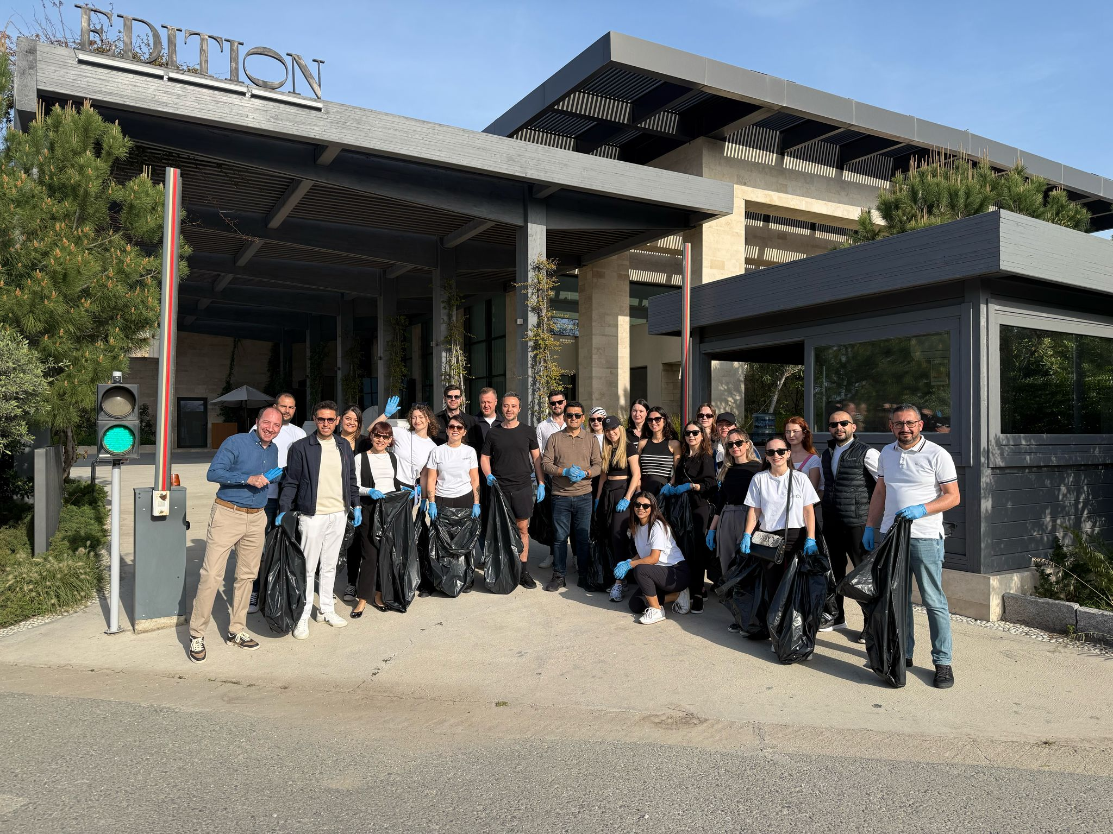
Sürdürülebilir bir yaşam tarzı, çevre temizliği ile doğrudan bağlantılıdır. Bu doğrultuda, hem doğal kaynakları korumak hem de çevrenin sağlıklı kalmasını sağlamak adına, çevremizin düzenli temizliğini titizlikle gerçekleştiriyoruz.

Slide 10
ETKİNLİK 3
Sürdürülebilirlik, Atık yönetimi, Tehlikeli Maddeler ve Mavi Bayrak Eğitimi
ETKİNLİK TARİHİ
Sezon boyunca
ETKİNLİĞE AKTİF OLARAK KATILANLAR
The Bodrum EDITION çalışanları
BELGELER
-Fotoğraf
-Eğitim kayıtları

Slide 11
Atık yönetimi, sürdürülebilirlik, tehlikeli maddeler ve Mavi Bayrak standarları konusunda çalışanlarımıza ve yöneticilerimize düzenli eğitimler verilmektedir. Bu eğitimlerle çevre bilincini artırarak sürdürülebilirlik hedeflerimizi destekliyoruz.

Slide 12
ETKİNLİK 4
Edition plajı ve Balyek Plajı temizliği
ETKİNLİK TARİHİ
2025 sezon boyunca
ETKİNLİĞE AKTİF OLARAK KATILANLAR
The Bodrum EDITION çalışanları
BELGELER
Fotoğraf

Slide 13
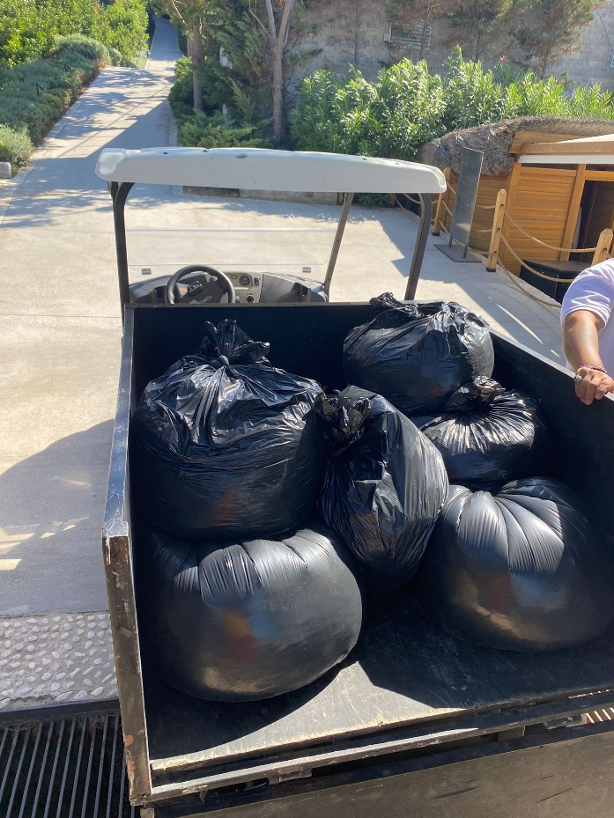
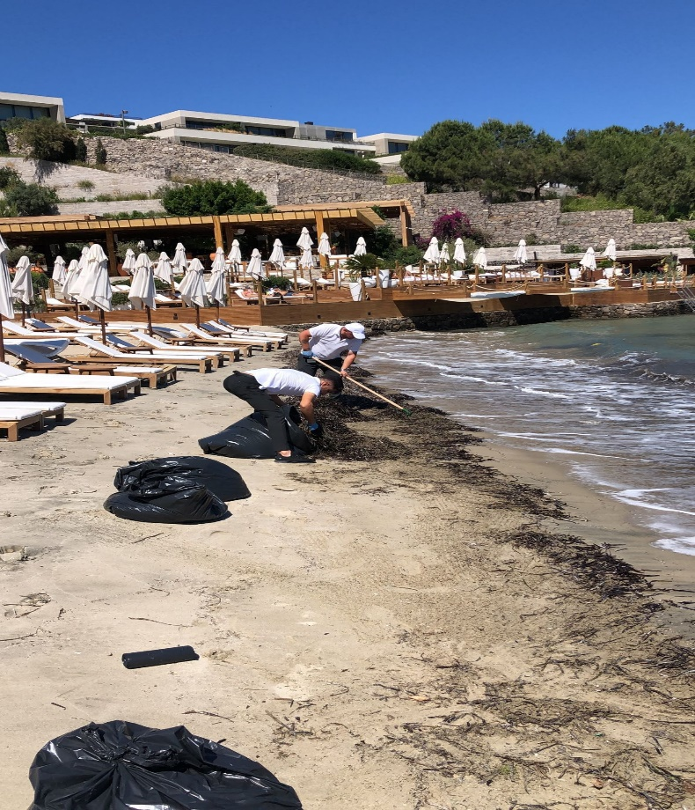
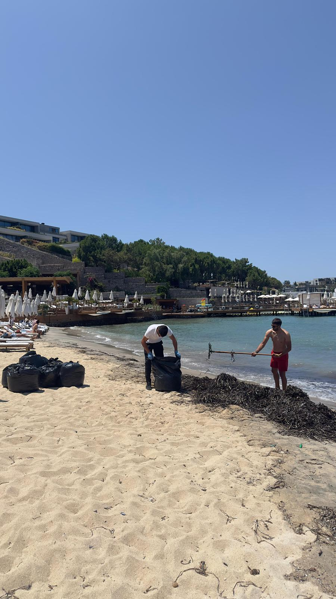

Slide 14
ETKİNLİK 5
Atık yönetimi ve tehlikeli maddeler eğitimi
ETKİNLİK TARİHİ
2025 sezon boyunca
ETKİNLİĞE AKTİF OLARAK KATILANLAR
Marriott bünyesinde ki yöneticiler
BELGELER
Fotoğraf

Slide 16
EK-2
2026 YILINDA GERÇEKLEŞTİRİLECEK ÇEVRE EĞİTİM ETKİNLİKLERİ
 | Etkinlik adı Name of the activity | Hedef grup ve Yeri Target Group and Place | Etkinliğin Amacı ve İçeriği Aim and content of activity | Planlanan tarih Date
1 | Doğa yürüyüşleri | Otel çalışanları | Çevre bilincinin artması sağlamak amaçlanmıştır. | Ekim 2026
2 | Fidan dikimi | Otel çalışanları | Yangın sonrası yeşillendirmeyi arttırmak amaçlanmıştır. | Mart 2026
3 | Plaj temizliği etkinlikleri | Yerel Halk, Otel çalışanları | Plastik ve atık kirliliğinin etkilerini anlatmak | Nisan 2026
4 | Aslan balığının menüye eklenmesi | Edition Kitchen ekipleri | İstilacı tür olması sebebi avlanmasını sağlayarak ile yeni lavların gelişmesini desteklemeyi hedefliyoruz | 2026 sezon boyunca
 | Etkinlik adı Name of the activity | Hedef grup ve Yeri Target Group and Place | Etkinliğin Amacı ve İçeriği Aim and content of activity | Planlanan tarih Date
1 | Nature walk | Hotel staff | The aim to raise environmental awareness | October 2026
2 | Plant a sapling | Hotel staff | The aim is to increase greening after the fire. | March 2026
3 | Plaj temizliği etkinlikleri | Hotel staff,local people | explain the effects of plastic and waste pollution | April 2026
4 | Adding lionfish to the menu | Edition Kitchen teams | We aim to support the development of new lava flows by enabling the hunting of invasive species. | Throughout the 2026 season
ETKİNLİKLERİN HİTAP ETTİĞİ BÖLGE: BODRUM / MUĞLA
( REGION OF ACTIVITES )
ETKİNLİKLERİ ORGANİZE EDEN BELEDİYE-DERNEK VEYA İŞLETME : THE BODRUM EDITION
( ACTIVITIES ORGANIZED BY )
İLETİŞİM / CONTACT:Şevin Tanış / 0530 917 69 37

